Slide 1





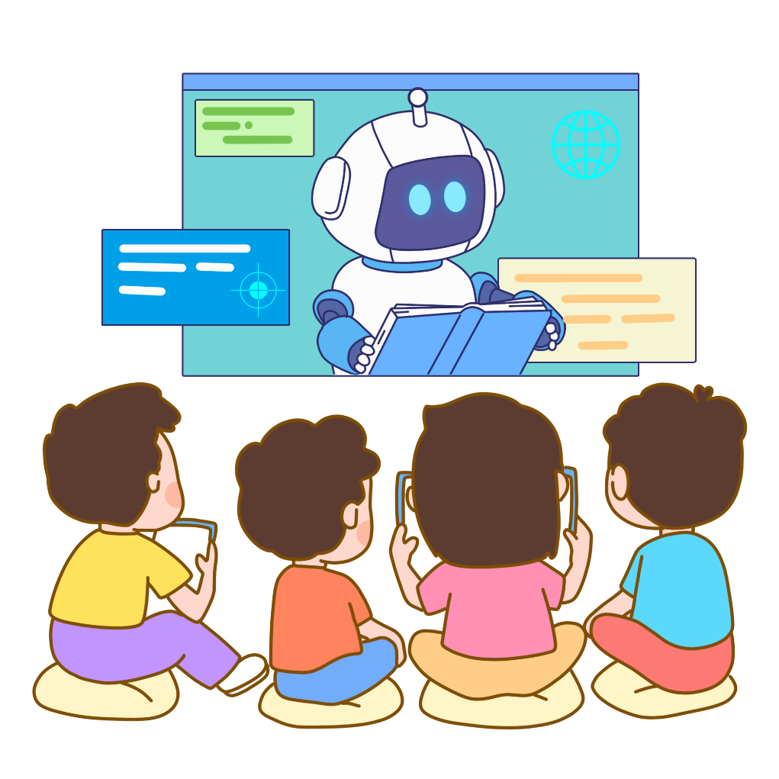
义务教育《信息科技》三年级上册
/ 第1单元 走进我的数字生活
第 4 课 制订数字设备使用规则
——数字设备使用规范
安庆市依泽小学 刘婷

Slide 2

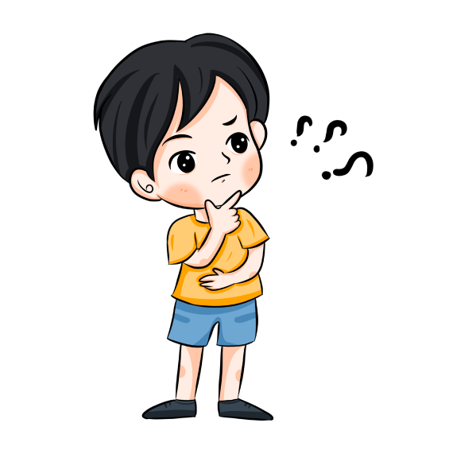
项目情境
看到这些数据，你有什么发现？

Slide 3
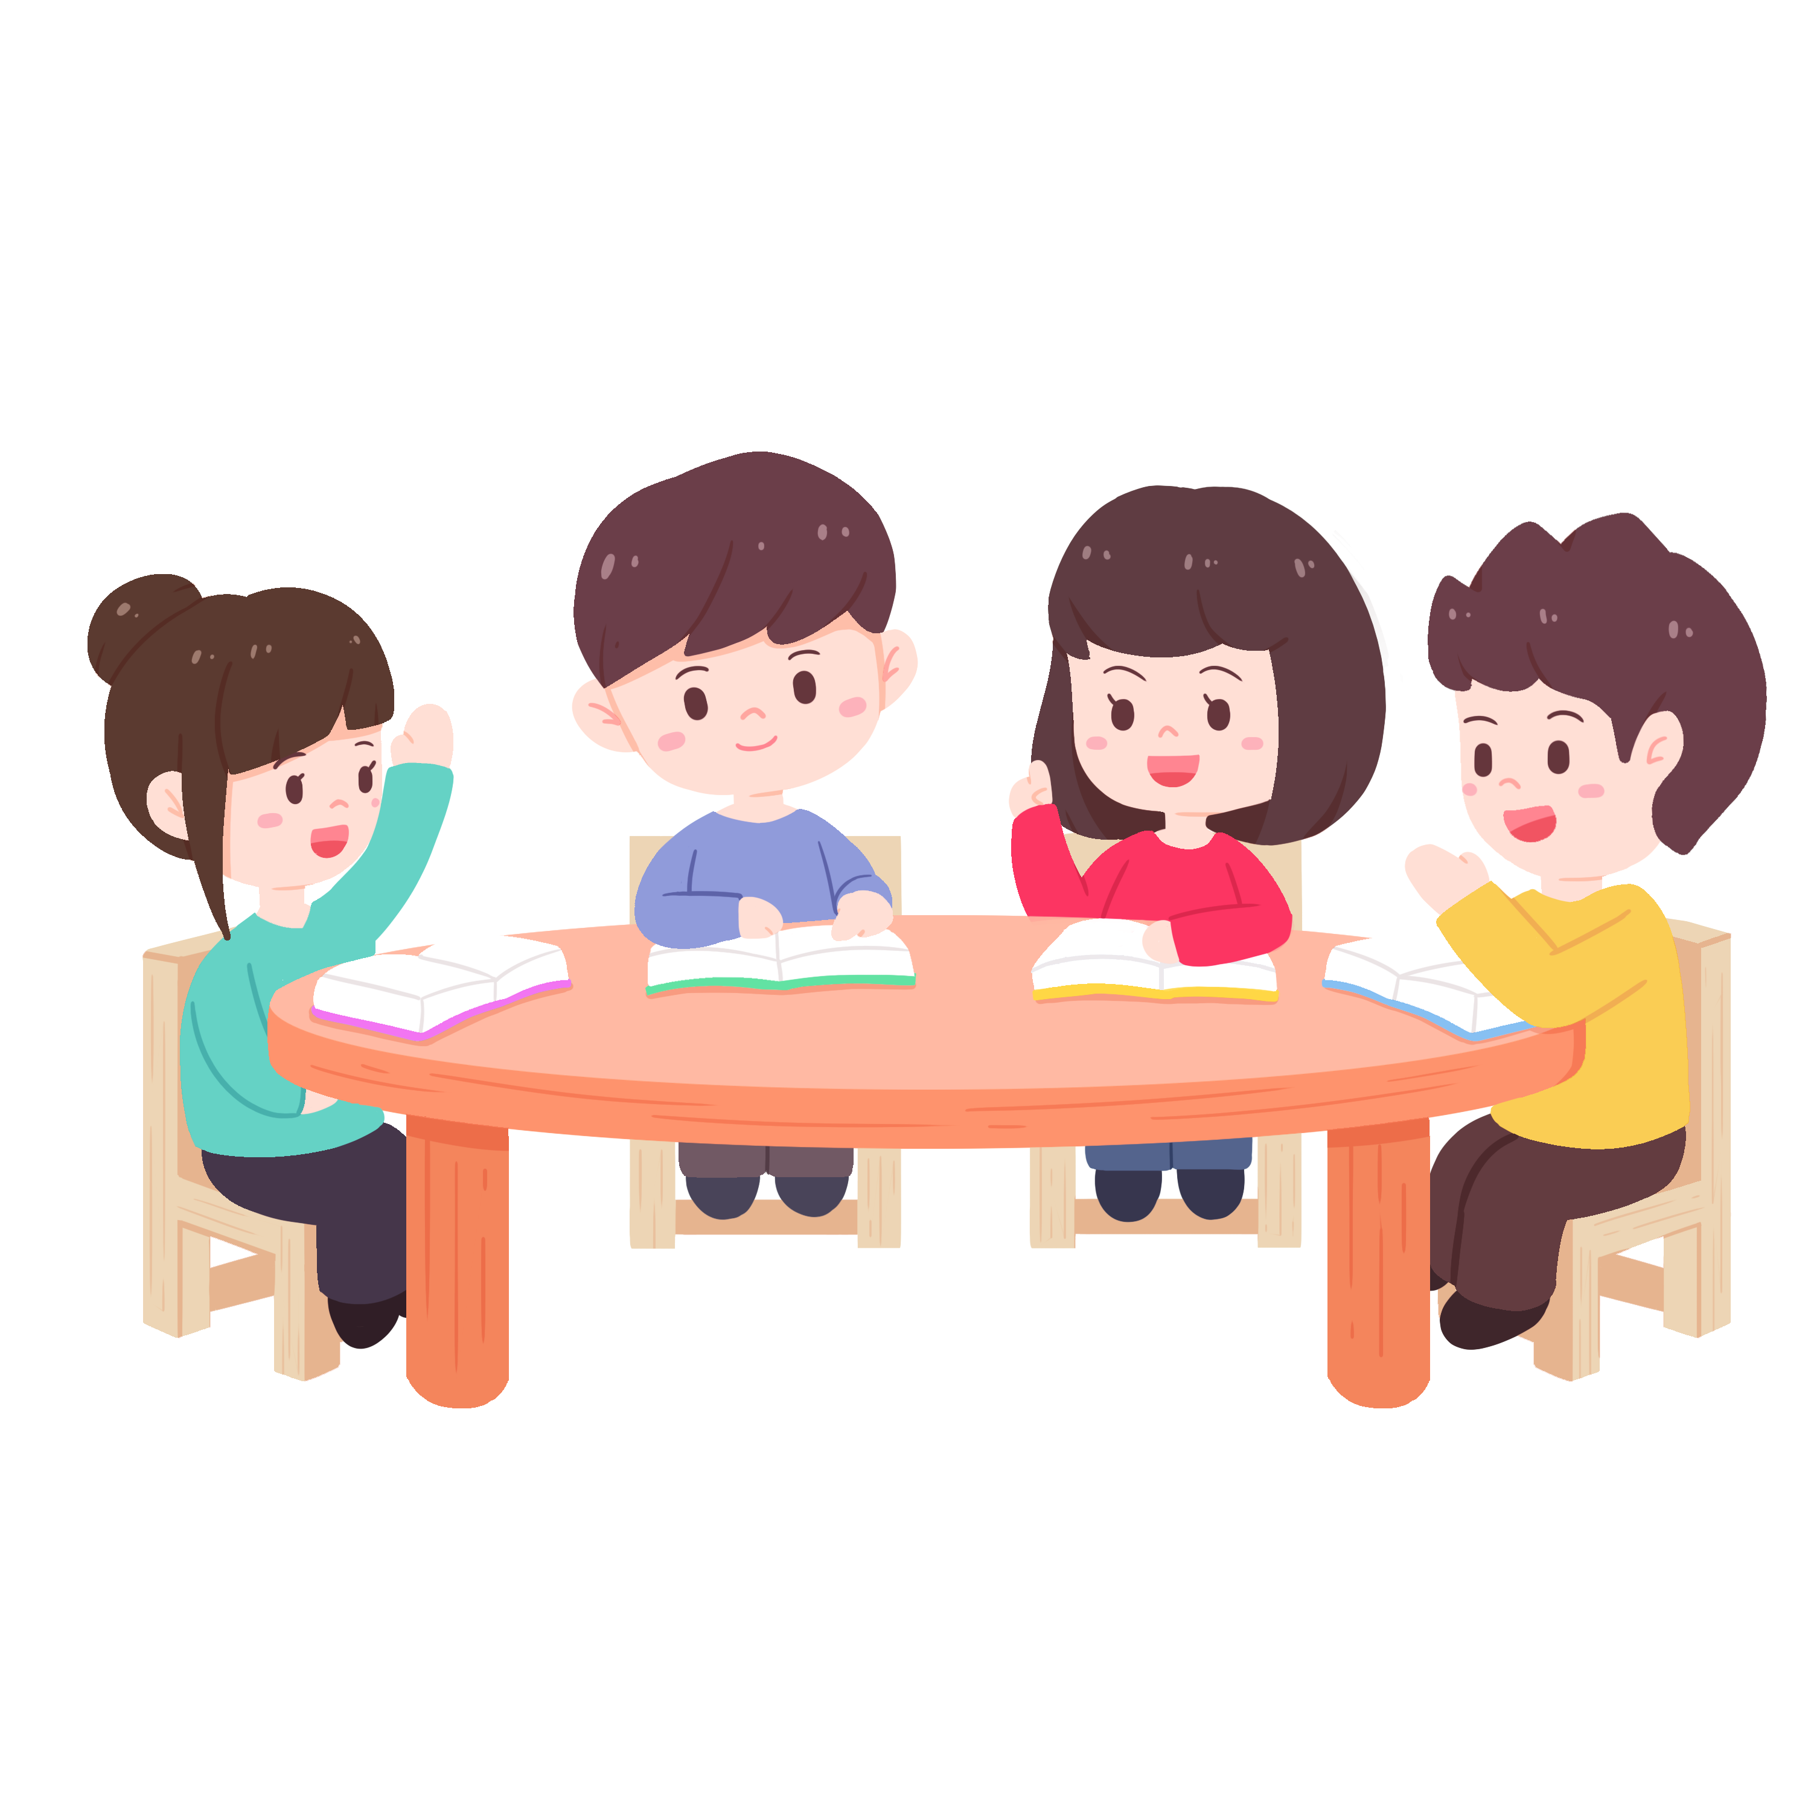
相互交流
面对这些问题，你有什么好办法吗？跟同学们交流一下吧！

Slide 4


小学信息科技三年级上册第3单元
活动导航
准备间
收获园
议：使用数字设备存在的问题
思：制订数字设备使用规则的目的
活动室
思：公共场合使用数字设备的规则
议：规范使用数字设备的重要性
调查：家庭成员使用数字设备的需求和习惯
讨论：家庭成员数字设备使用规则的内容
撰写：家庭成员数字设备使用规则

Slide 5
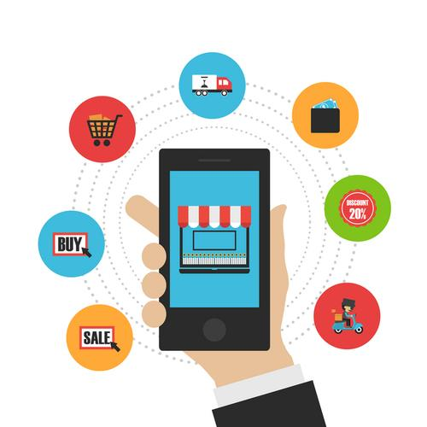

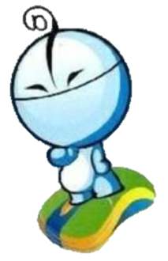
小学信息科技三年级上册第3单元
准备间
制订数字设备使用规则有何意义？

Slide 6
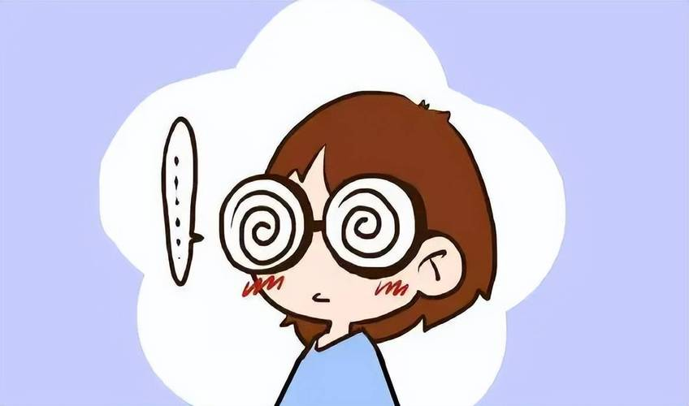
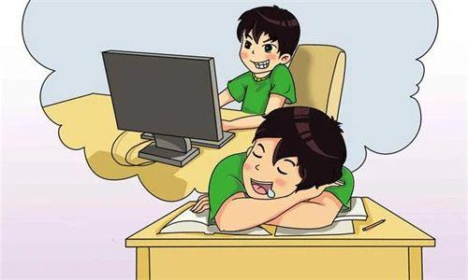

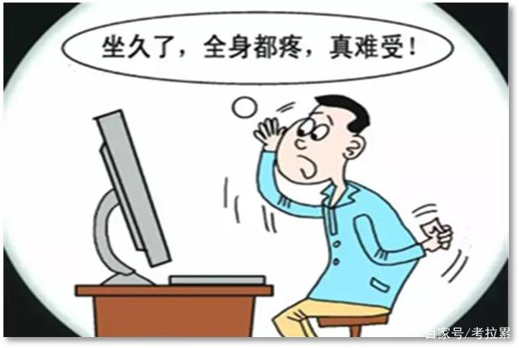
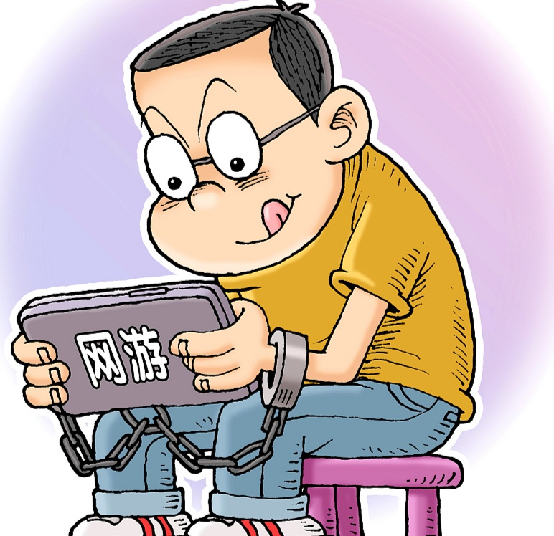
准备间
活动室
收获园
1. 议议：使用数字设备的负面影响
如果我们过度或长时间使用数字设备，会对身体健康产生哪些负面影响呢？
视力下降
影响学习
身体不适
……

Slide 7

准备间
活动室
收获园
2．想想：制订数字设备使用规则的目的
为什么要制订家庭数字设备使用规则呢?
确保安全
加强儿童教育
维护家庭和谐
其他
保护个人隐私

Slide 8
小学信息科技三年级上册第3单元
活动室
请你为自己的家庭数字设备制订一下使用规则吧！

Slide 9

准备间
活动室
收获园
1. 调查：家庭成员平时使用数字设备的需求和习惯
制订家庭数字设备使用规则前，需要了解家庭成员使用数字设备的需求和习惯。
使用的数字设备
数字设备的用途
连续使用数字设备的时间
在公共场所使用数字设备听音乐时要佩戴耳机吗？

Slide 10
准备间
活动室
收获园
2.讨论：家庭成员数字设备使用规则的内容
说一说，规则中应包含哪些内容？
每天使用数字设备的时间不超过 。
要保护眼睛，保持正确的坐姿。
还应该 。

Slide 11
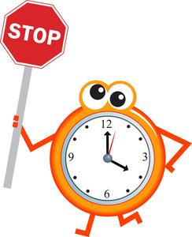

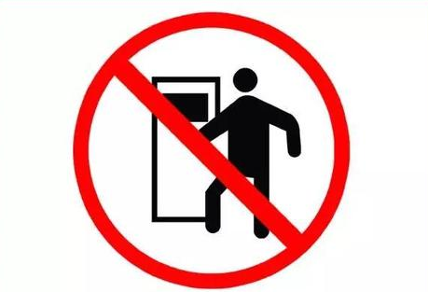
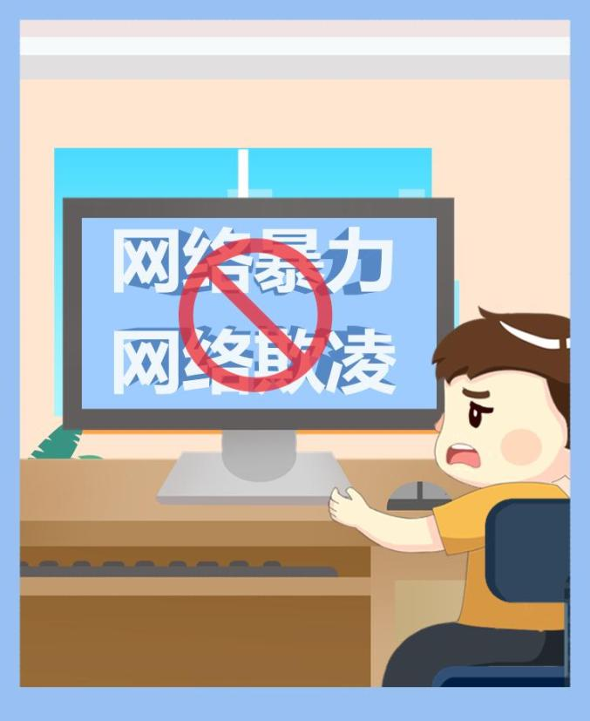
准备间
活动室
收获园
3.撰写：家庭成员数字设备使用规则
结合小组成员讨论的内容，制订合适的家庭成员数字设备使用规则，确保家庭成员能够健康、安全地使用数字设备。
行为规范
时间限制
……
地点限制
内容限制

Slide 12
小学信息科技三年级上册第3单元
收获园
今天，你有哪些收获呢？赶快记录下来吧。

Slide 13
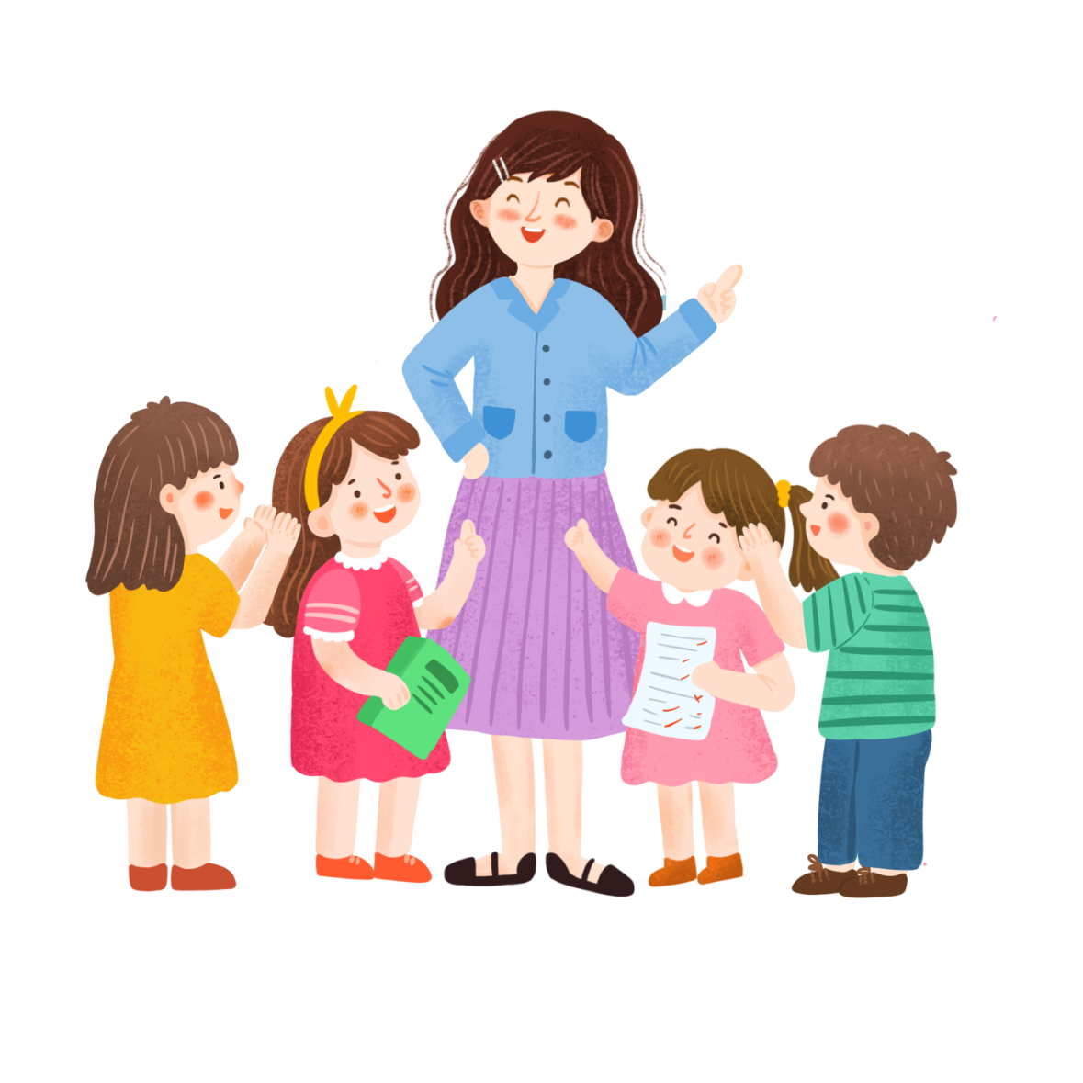
准备间
活动室
收获园
1．思：公共场合使用数字设备的规则
在公共场合使用数字设备的规则是否与家庭不同？

Slide 14
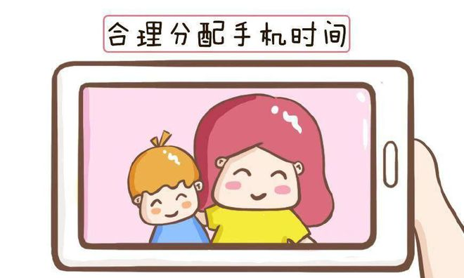
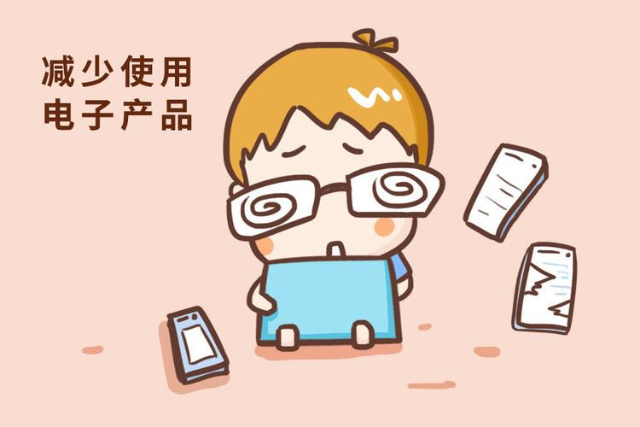

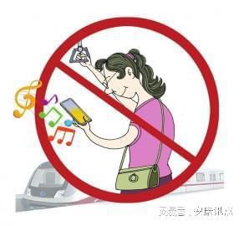
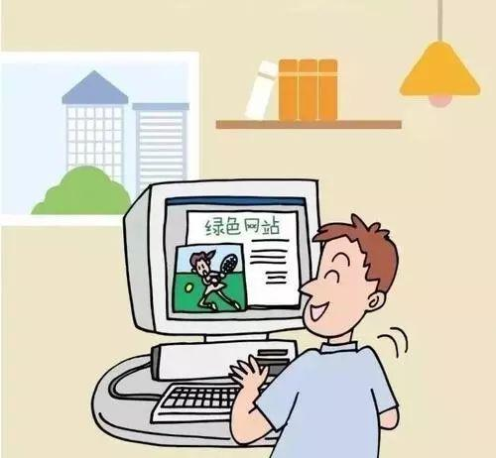
准备间
活动室
收获园
1．思：公共场合使用数字设备的规则

Slide 15
准备间
活动室
收获园
2．议：规范使用数字设备的重要性
规范使用数字设备有什么好处呢？对我们的生活有什么影响？
保护视力和身体健康
保护个人隐私和信息安全
提高学习效率
其他
培养良好的数字设备使用习惯

Slide 16
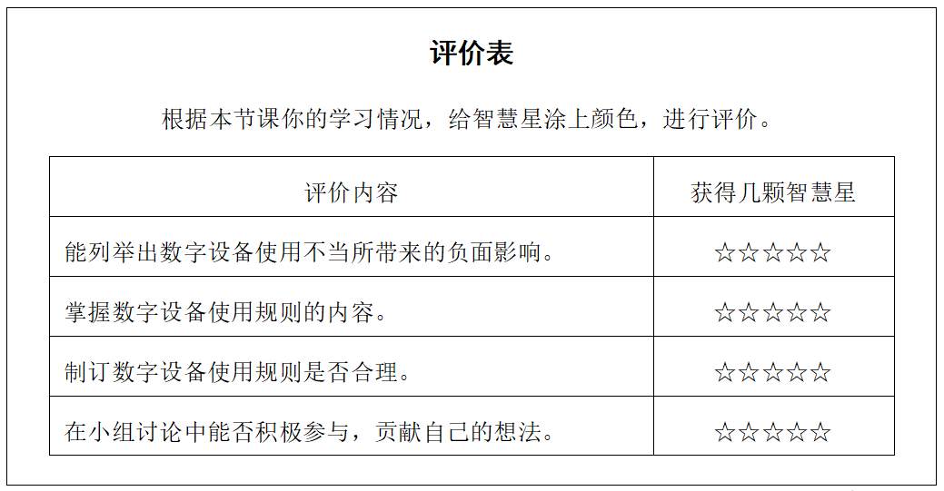
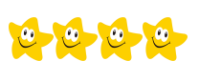

准备间
活动室
收获园
评价表

Slide 17
义务教育《信息科技》三年级上册
第1单元 走进我的数字生活
第4课 制订数字设备使用规则
课完趣未尽，
下次更精彩！
小学信息科技三年级上册

